Slide 1
PROGETTO D’INCLUSIONE
Docenti
Rea Nunzia/ Sepe Carmela

Slide 2
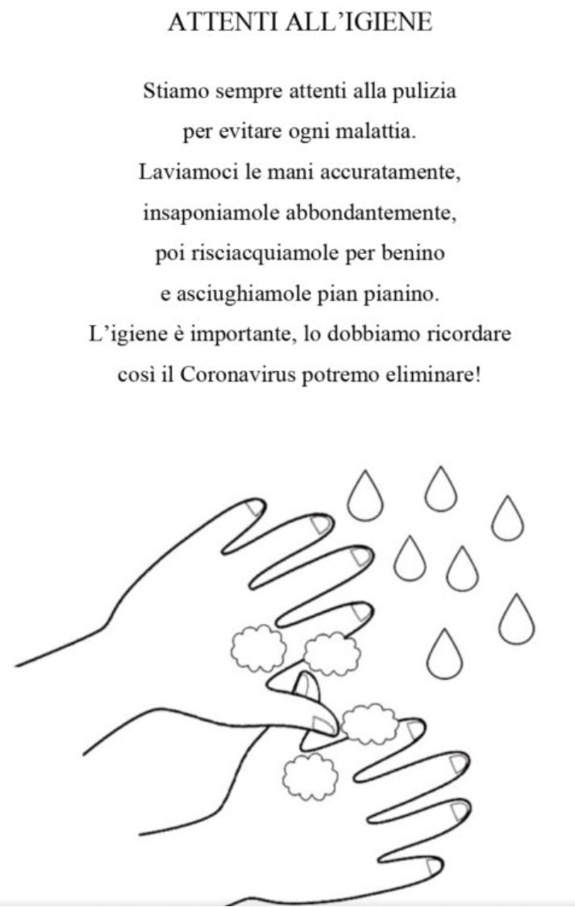

Slide 3
Visiona il cartoon «Leo e Giulia» e presta molta attenzione

Slide 5
CIAO A PRESTO!

